Slide 1
VS 2019 SQLite 開發環境安裝
讓你的 Entity Framework 可以使用SQLite

Slide 2
目錄
EF6 workflow with SQLite DDEX provider 說明網頁
Install SQLite Toolbox
Install SQLite in GAC
Install SQLite EF provider in project
Install SQLite Expert
建立 DbFirst 的 EF
app.Config 設定
RDLC Report Design
AutoMapper
System.Linq.Dynamic

Slide 3
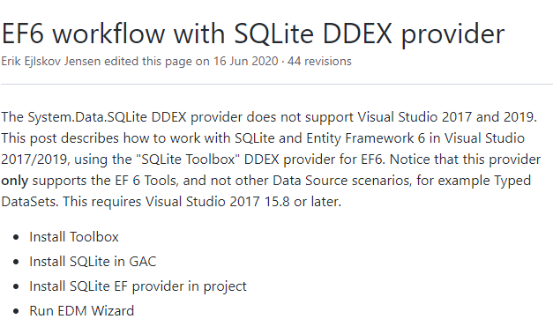
EF6 workflow with SQLite DDEX provider
安裝共有四個步驟. 詳情請參考官網說明

Slide 4
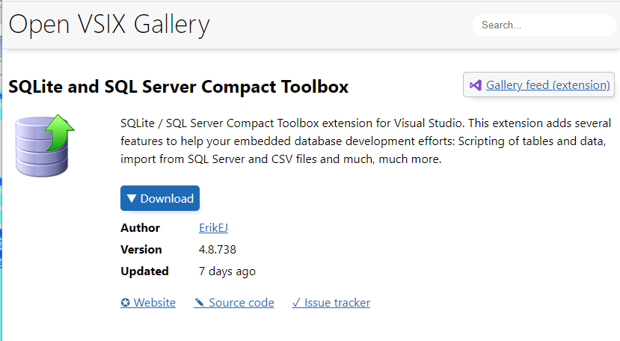
Install SQLite Toolbox
下載 VS ToolBox 按我

Slide 5
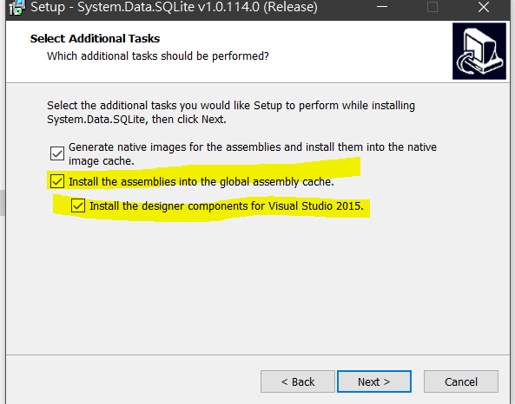
Install SQLite GAC
安裝 EF6 workflow with SQLite DDEX provider
下載網址(要用x86). 按我
重要.

Slide 6
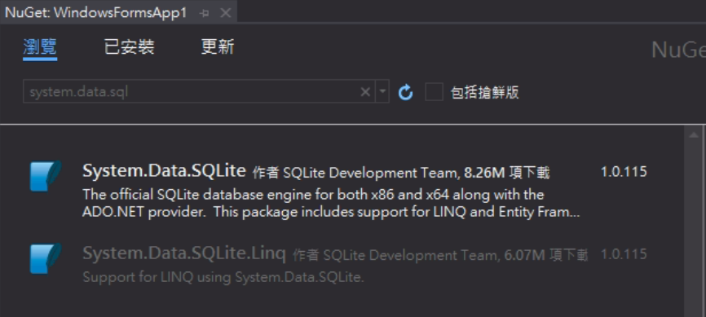
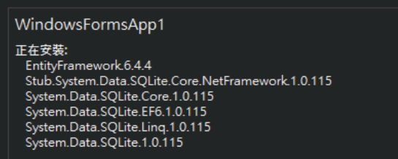
Install SQLite EF provider in project

Slide 7
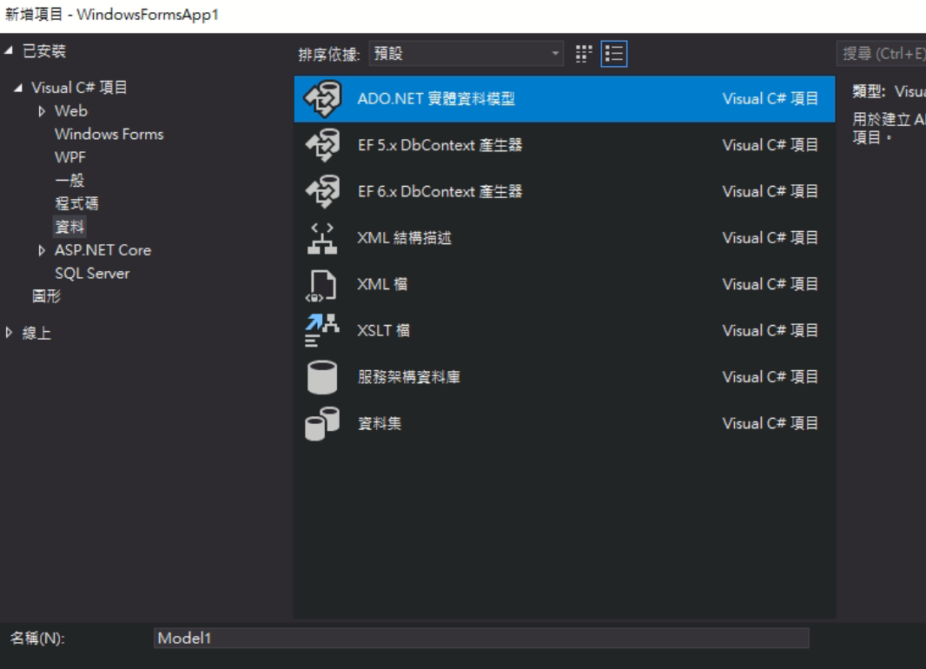
建立 DbFirst 的 EF

Slide 8
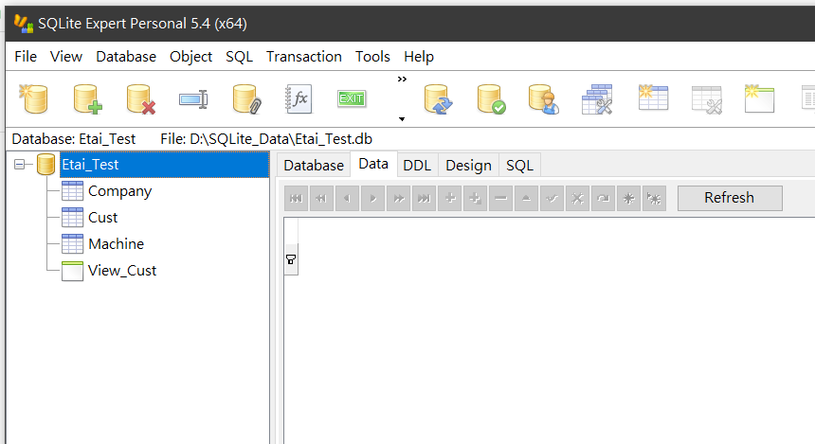
Install SQLite Expert
SQLite 的 IDE 使用 SQLite Expert. 下載網址
作業畫面

Slide 9
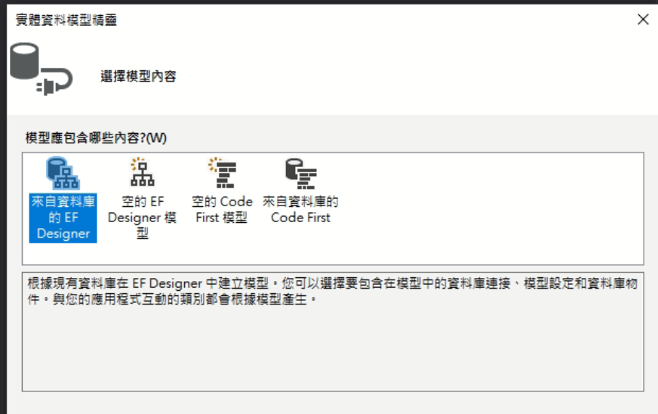
建立 DbFirst 的 EF (1/3)

Slide 10
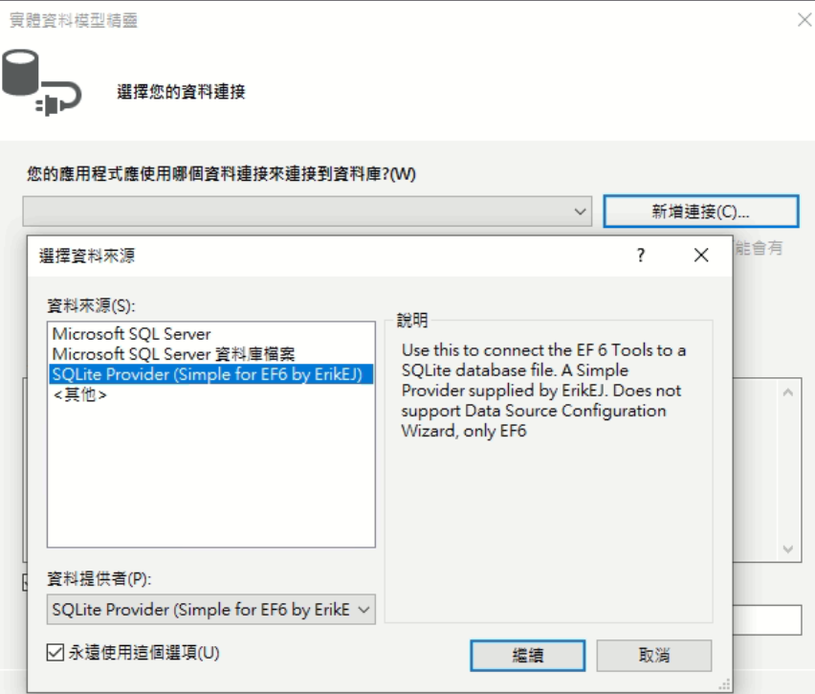
建立 DbFirst 的 EF (2/3)

Slide 11
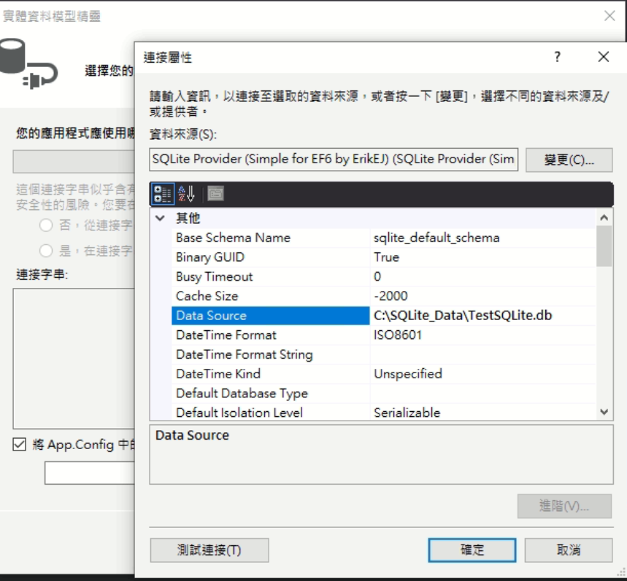
建立 DbFirst 的 EF (3/3)

Slide 12
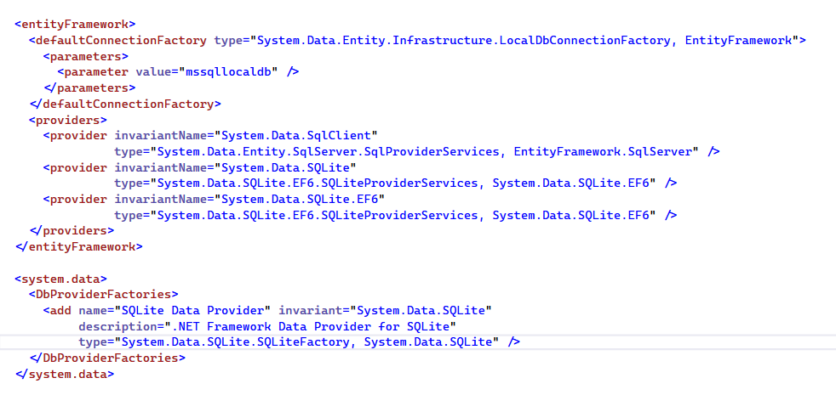
修改 app.config

Slide 13
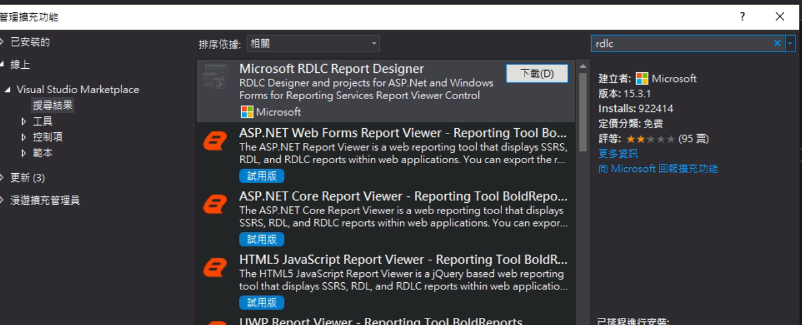
RDLC Report Designer

Slide 14
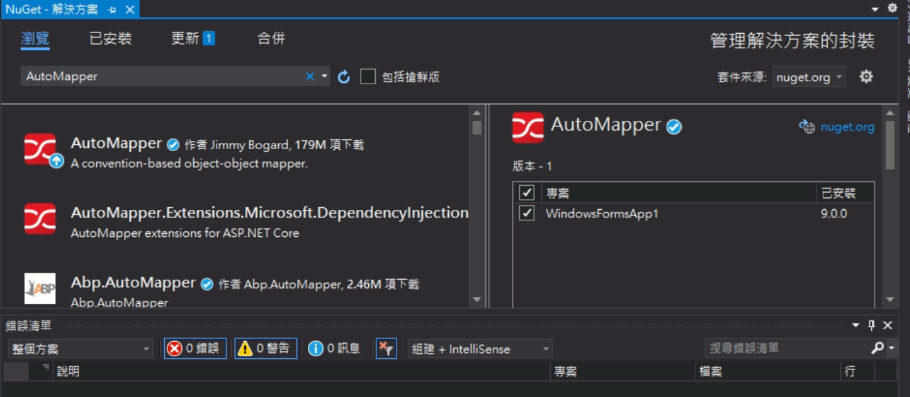
AutoMapper

Slide 15
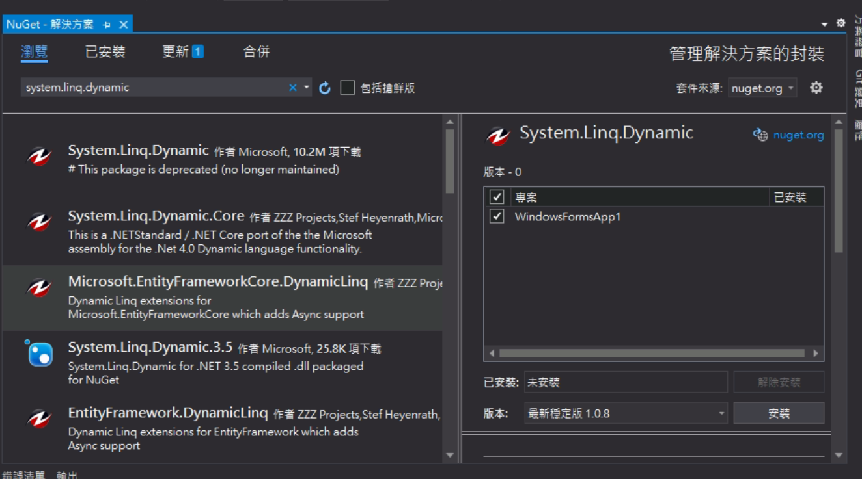
System.Linq.Dynamic

Slide 16
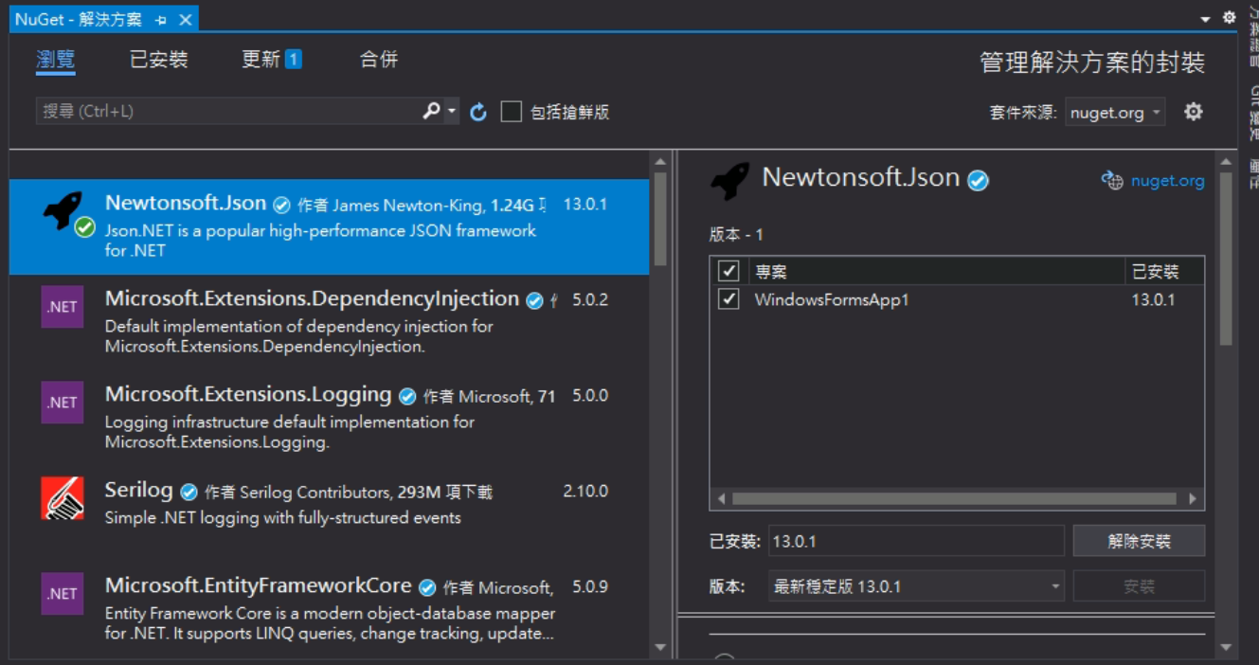
Newtonsoft.Json

